Slide 1
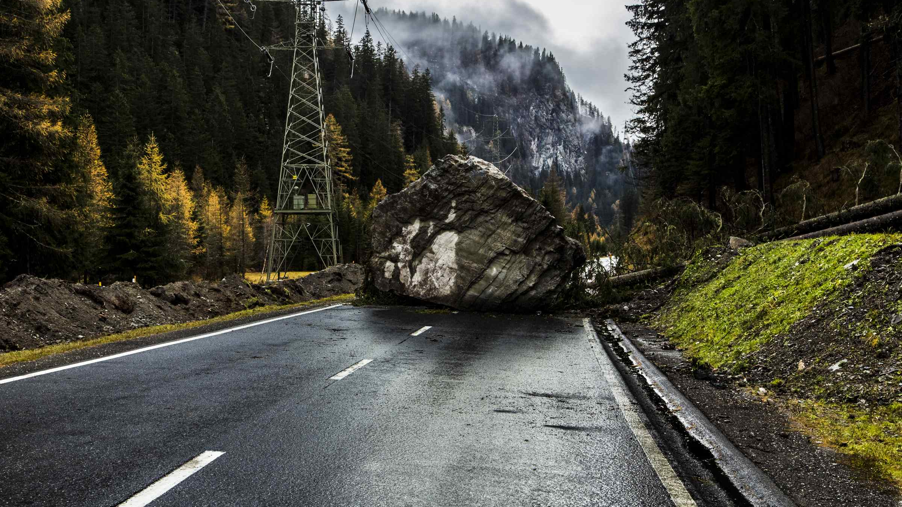
Steinschlagrisiko
Bleibt die Strasse offen?
Notes:
Guten Tag Zusammen und herzlich wilkommen zu unserer Präsentation über die Challenge "STEINSCHLAGRISIKO".
Die Challenge hat in den letzten Monaten viel Zeit und Kraft von uns verlangt und wir sind stolz darauf, dass wir dir nun die Resultate präsentieren dürfen.

Slide 2
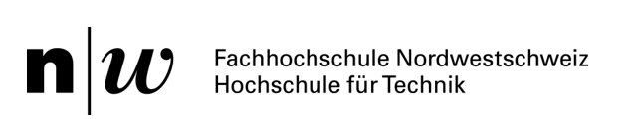

Ausgangslage
Die Kantonsstrasse ist von Steinschlägen betroffen
Alte Sicherheitsnetze
Die Bevölkerung ist verunsichert
Jährliche Todeswahrscheinlichkeit berechnen
2 Ablösungszonen
Daten der letzten 3 Monate
Notes:
Lukas
Kommen wir zuerst zur Ausgangslage:
- In unserer Aufgabenstellung geht es um die Kantonsstrasse von Schiers, welche von regelmässigen Steinschlägen betroffen ist.
- Dabei gibt es zwei Zonen, in denen die Steinschläge vorkommen können. In diesem Fall sprechen wir von Ablösungszone 1 und 2.
- Uns wurden Messdaten von den letzten 3 Monaten zur Verfügung gestellt. Die Daten wurden einerseits von Sensoren aufgezeichnet und auch von Experten und Geologen geprüft.
- Die Strasse wird an Beiden Ablösungszonen mit Sicherheitsnetzen gesichert. Diese sind jedoch schon in die Jahre gekommen und müssen erneuert werden. Da die Renovation von den Sicherheitsnetzen allerdings ein Jahr dauern wird, muss abgeschätzt werden, ob die Strasse noch sicher ist, oder ob man sie bis zur fertigstellung der neuen Netze schliessen muss.
- Das veraltete netzt führt natürlich zu Verunsicherung bei der Bevölkerung.
- Wir hatten nun die Aufgabe, die Jährliche Todeswahrscheinlichkeit berechnen um sicherzustellen, ob die Strasse offen bleiben darf.

Slide 3

Teamarbeit
GitHub Repository
Trello – To Do Liste
Jupyter Notebook
Team Meetings
Notes:
Lukas
Bevor wir uns mit der Challenge beschäftigt haben, wollten wir für uns als Gruppe zuerst einmal eine Infrastruktur aufbauen, die uns organsierter und strukturierter arbeiten können.
Als erstes haben wir ein GitHub Repository erstellt mit dem Titel "Steinschlag Challenge" und sicher gestellt, dass wir alle vier Zugriff darauf haben. Dort konnten wir jeweils unsere Änderungen speichern und jedes Gruppenmitglied konnte laufend den aktuellen Stand beobachten. Das System hat gut funktioniert, da wir somit auch von Zuhause aus und zu jederzeit zugriff auf unsere Daten hatten.
Die Aufgabenverteilung haben wir über Trello vorgenommen. Auf der Website konnten wir jeweils notieren, an welcher spezifischen Arbeit wir geraden drann waren. Ebenfalls haben wir dort eine To Do Liste erstellt, damit alle wussten, was sie zu tun hatten. Wenn jemand eine seiner Aufgaben erletigt hatte, so konnte er das auf Trello vermerken und alle hatten wieder eine aktualisierte to do Liste.
Unser Python Code und alle Berechnungen haben wir in einem Jupyter Notebook vorgenommen. Dieses haben wir wie bereits erwähnt auf GitHub gespeichert. Das Jupyter Notebook hat sich gut für dieses Projekt geeignet, da es sehr übersichtlich ist, wir den Code gut dokumentieren konnten und nach jedem Schritt, direkt den Befehl ausführen konnten. So merkten wir schnell wenn wir etwas falsch programmiert haben und konnten die Änderungen direkt anpassen.
Natürlich durften auch Team Meetings nicht fehlen. Wir haben uns in in ca. 2-3 Wöchigen Abständen in der Schule oder via Microsoft Teams getroffen. Während den Meetings haben wir zusammen die Grundlegenden Fragen besprochen, Brainstorming geführt und die Aufgaben verteilt, damit jeder wieder wusste, an was er Arbeiten kann.
Im Grossen und Ganzen, hat die Teamarbeit über die Challenge hinaus sehr gut funktioniert und wir konnten uns auch gegenseitig besser kennenlernen.

Slide 4

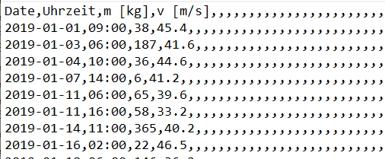
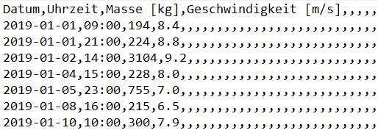
Vorbereitung der Daten
Visuelle Inspektion
Leere Zeilen & Spalten
Unterschiedliche Spaltennamen
In Python lösen
Notes:
Pascal
Um uns einen Überblick über die Daten zu verschaffen, öffneten wir die beiden Dateien und verglichen sie miteinander. Dabei fiel uns auf, dass es sehr viele leere Spalten und Zeilen gibt, die man hier an den vielen Kommas erkennt. Zudem waren die Spaltenbezeichnungen in unterschiedlicher Sprache. Dies sind jedoch alles kleine Probleme, welche wir ohne Probleme in unserem Notebook lösen können.

Slide 5
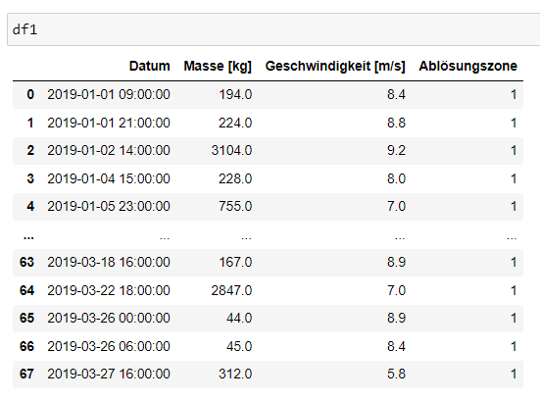
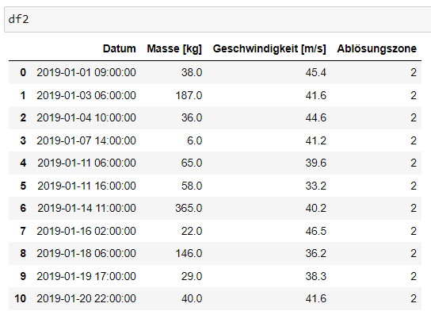
Vorbereitung der Daten
Daten einlesen
Spaltennamen vereinheitlichen
Datentabelle auswählen
Spalte „Ablösungszone“ hinzufügen
Leere Zeilen entfernen
Datum & Uhrzeit zusammenfügen
Notes:
Pascal
Die beiden Dateien haben wir dann mit Pandas eingelesen. Und haben anschliessend die Spaltennamen der englischen Datei umbenennt. Damit wir die gleiche Benennung haben. Zudem haben wir dann noch explizit die vier Spalten Datum, Uhrzeit, Masse und Geschwindigkeit ausgewählt, damit wir später keine Probleme mit leeren Spalten haben. Um das spätere zusammenfügen zu vereinfachen haben wir dann auch noch eine weitere Spalte hinzugefügt, um immer zu wissen zu welcher Ablösungszone dieser Stein gehört. Als letztes haben wir dann noch die leeren Zeilen gelöscht. Letztendlich haben wir dann die beiden Spalten Datum und Uhrzeit zusammengefügt und mit Pandas in ein Datetime Objekt umgewandelt. Um später die Zeitabstände berechnen zu können.

Slide 6
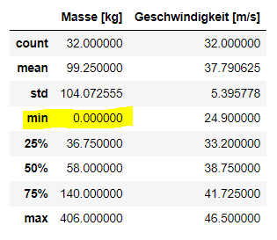
Vorbereitung der Daten
0 kg Wert durch Median imputieren
Statistik der Dataframes
Masse: Geologenschätzung
Notes:
Pascal
Danach haben wir uns noch die Statistiken der Tabellen angesehen und gemerkt, dass bei der Ablösungszone zwei, ein Massewert null beträgt. Da die Massewerte von Geologen geschätzt wurden und es gar nicht möglich ist, dass ein Stein 0kg schwer ist. Nahmen wir an, dass dieser Stein vergessen wurde und imputierten in mit dem Median der Masse.

Slide 7

Explorative Datenanalyse
Visualisieren & Analysieren
Histogramme
Streudiagramme
Mögliche Abhängigkeiten
Vergleich der Zonen
Notes:
Alex
Nach Vorbereitung der Daten…
Hier ging es darum, unsere Daten zu visualisieren und zu analysieren.
Histogramme & Streudiagramme: Somit, einen Überblick verschaffen, mit welchen stetigen Grössen der Masse und Geschwindigkeit gearbeitet wird.
Diese Diagramme für beide Zonen erstellt
Durch Diagramme: auf einfacher Werise mögliche Abhängigkeiten der verschiedenen Daten feststellen.
Anschliessend: Beide Ablösungszonen miteinander verglichen → ob die Datensätze miteinander kombiniert werden dürfen.

Slide 8
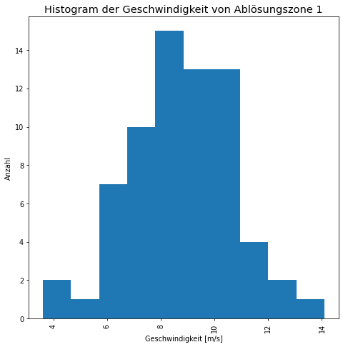
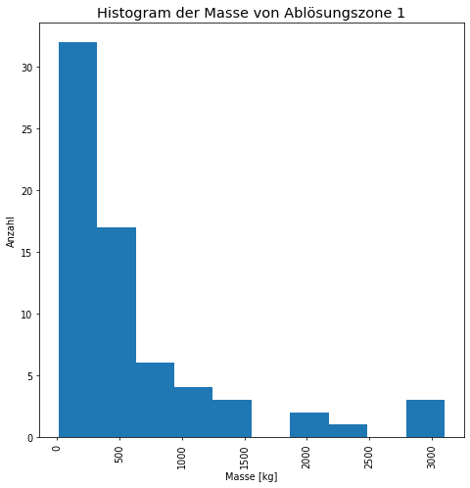
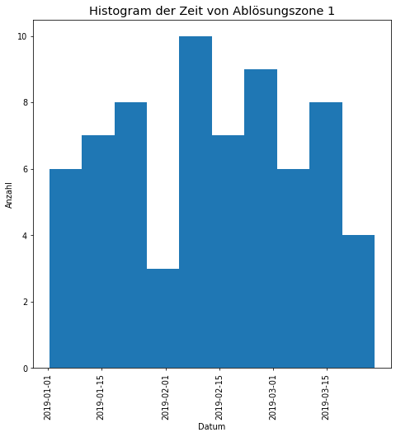
Histogramme
Notes:
Alex
die jeweiligen Histogramme der Daten von Ablösungszone 1
Links: Geschwindigkeit, Mitte: Masse, Rechts: Datum
Geschwindigkeit ansehen: Erkennen, dass sich die meisten Steine zwischen 7 und 11 m/s befinden.
Masse: viele Steine beobachtet, die eine Masse unter 1000 kg aufweisen. Weniger beobachtet wurden Steine, die schwerer als 1000 kg sind.
Bei der Zeit hingegen ist nicht vieles zu erkennen. Wir konnten keine Mustern finden, die erkennbar macht, wann es häufiger Steinschläge gibt.
Aber die Zeit ist dennoch ein sehr wichtiger Faktor, und darüber werden wir später noch sprechen.

Slide 9
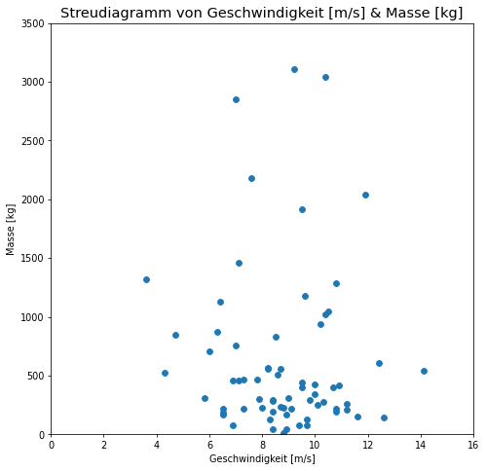
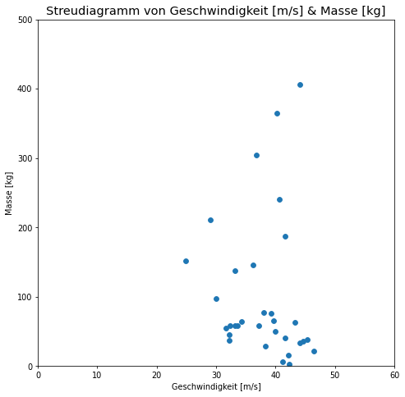
Streudiagramme
Ablösungszone 1
Ablösungszone 2
Notes:
Alex
Streudiagramme erstellt, um mögliche Abhängigkeiten zu erkennen. Bei uns hier: Die Geschwindigkeit und Masse
Bei Zone 1 deutlich, dass sich wiederum viele Steine im Bereich von 1 kg - 1000 kg befinden
und dass die Geschwindigkeit zwischen 7 bis 11 m/s liegt.
Bei Zone 2 sehen die Daten sehr anders aus: Masse: hauptsächlich unter 100 kg & Geschwindigkeit: 31 – 47 m/s → schnellere & leichtere Steine.
Zone 2 steiler

Slide 10
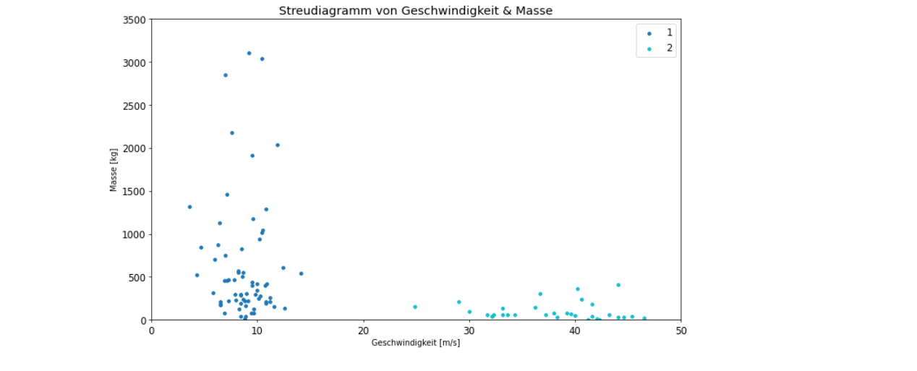
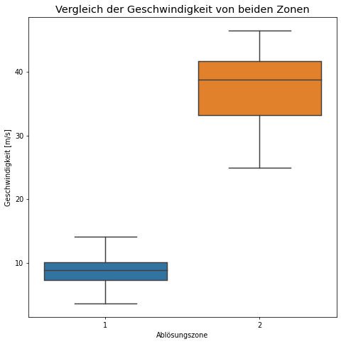
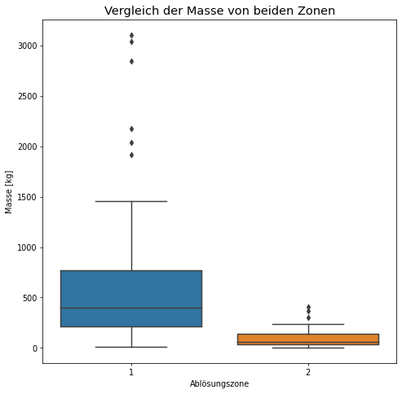
Vergleich der Zonen
Notes:
Alex
Da ich beide Zonen bereits ein wenig verglichen habe fahre ich gleich weiter mit dem Vergleich…
2 Arten verglichen: 1. Boxplots **zeige auf Diagramme**
2. Streudiagramm
Dieses Diagramm beinhaltet beide Zonen und beide Zufallsvariablen.
Anhand des Boxplots und Streudiagrammes… :
Die Datensätze unterscheiden sich stark.. (zu stark, um beide Zonen in 1 Datensatz zu kombinieren)
Dementsprechend müssen die Zufallsvariablen unabhängig von den Ablösungszonen simuliert werden.

Slide 11

Zeitabstände
Zeitabstand von Steinschlägen in Stunden
Differenz des Datumobjektes in neues Dataframe hinzufügen
Zufallsvariablen: Masse, Geschwindigkeit, Zeitabstand
Notes:
Alex
Sehr wichtigen Faktor: Zeitabstände der Steinschläge
Die Zeitabstände wurden durch die Differenz des aktuellen & nachfolgenden Datumobjektes berechnet und in ein neues Dataframe hinzugefügt
Warum neues Dataframe? → 1. Steinschlag 0h Abstand → Ungenauigkeiten in der Simulation
Jetzt haben wir neben der Masse und Geschwindigkeit eine weitere Zufallsvariable für die anstehende Monte Carlo Simulation.

Slide 12

Kumulative Funktionsverteilung (CDF)
Passendste Verteilung
Berücksichtigte Verteilungen:
Visualisierungen mit Seaborn
Notes:
Pascal
Um die passenden Funktionsverteilungen unserer Daten zu erhalten, nutzten wir die Pythonlibrary fitter. Da die fitter library mit 80 verschiedenen Verteilungen arbeitet, haben wir nach einigem rumprobieren uns auf diese 7 Funktionsverteilungen beschränkt, da diese unseren Daten am nächsten kommen. Die Funktionsverteilungen verglichen wir dann mit unseren Daten in CDFs. Für diese Visualisierung nutzen wir Seaborn.

Slide 13
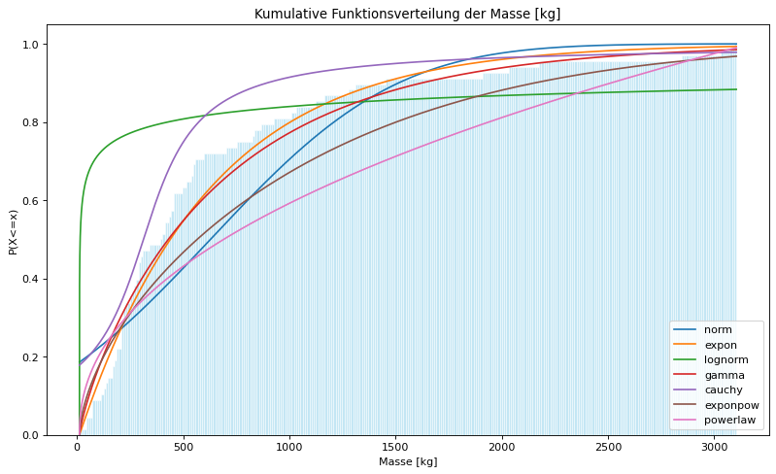
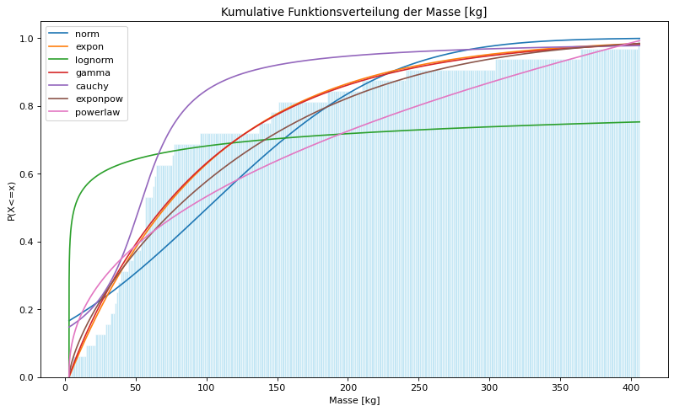
CDF Masse
Ablösungszone 1
Ablösungszone 2
Notes:
Pascal
Gamma
Gamma
Bei der Masse ist der obere Teil wichtiger (massenhaftere Steine), da diese Steine das Sicherheitsnetz eher durchbrechen können. Darum haben wir uns für die Gammaverteilung entschieden.

Slide 14
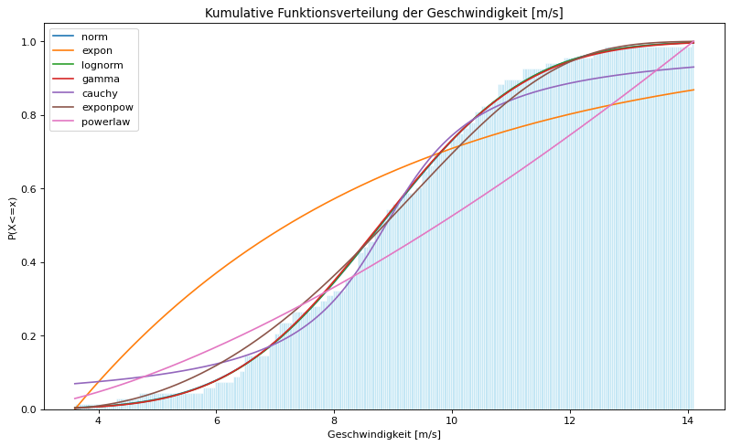
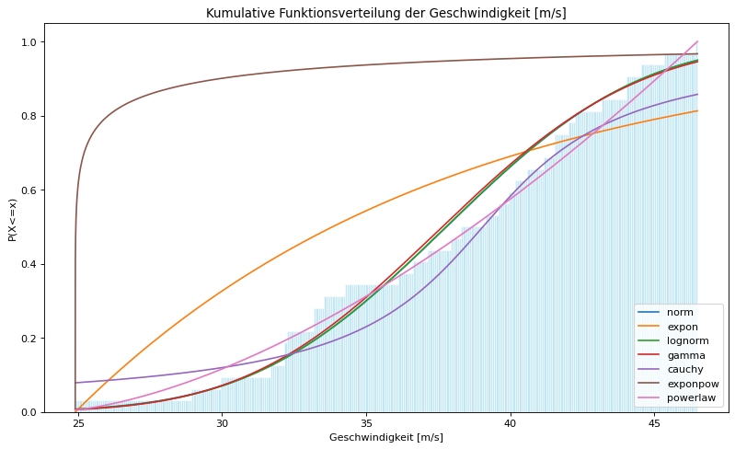
CDF Geschwindigkeit
Ablösungszone 1
Ablösungszone 2
Notes:
Pascal
Normal
powerlaw

Slide 15
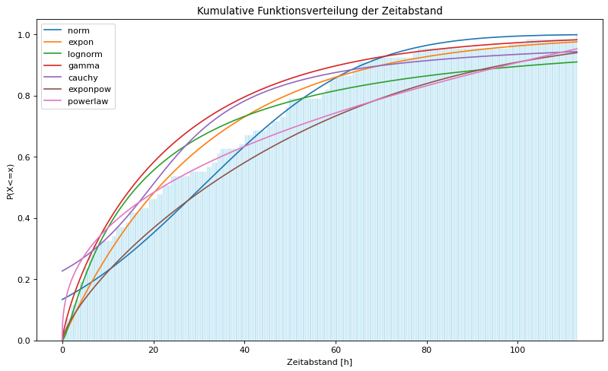
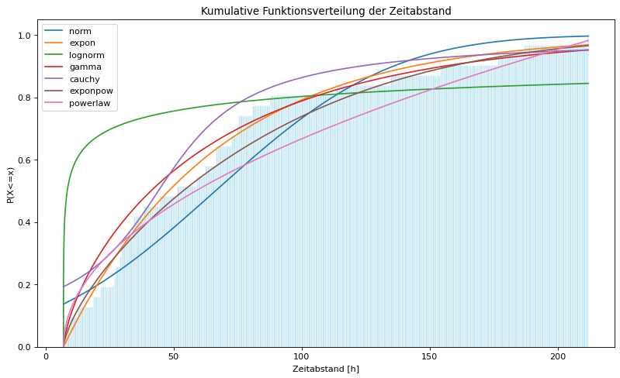
CDF Zeitabstand
Ablösungszone 1
Ablösungszone 2
Notes:
Pascal
Gamma
exponpow

Slide 16


Monte Carlo Simulation
Simulation der Daten mit Scipy
Zone 1: 50 Millionen Steine
Zone 2: 1/3 von 50 Millionen
Dataframe der simulierten Zufallsvariablen Zone 1 & Zone 2 erstellen
Notes:
Ben
Wie vorhin von Pascal erwaehnt haben wir dann entsprechend der Verteilungen mittels dem Scipy Modul, die Monte Carlo Simulation durchgefuehrt.
Zuerst hatten wir es mit Numpy versucht, jedoch hatte Numpy nur die noetigsten Verteilungsfunktionen
Fuer die 1 Zone haben wir 50 Millionen Steine simuliert und fuer die 2 Zone nur 1/3 von 50 Millionen.
Warum wir nur 1/3 von der Abloesungszone 2 simulierrt haben, werde ich euch in der naechsten Folie erklaeren.
Jede simulierte Zufallsvariabel haben wir dann in ein neues simulierte Dataframe 1 und Dataframe 2 hinzugefuegt, um anschliessend
Die Anzahl simulierten Jahre herauszufinden und Ordnung zu haben.

Slide 17
Anpassung der Zeitabstände
Simulierte Zeitabstände von beiden Zonen sind unterschiedlich
Zeitabstand kumulieren
→ kumulierte Zeit von Zone 2 ist 3 Mal grösser
Zone 1 auf den kumulierten Zeitabstand von Zone 2 anpassen
Notes:
Ben
Nun der Grund warum die Simulierte Zone 2 1/3 mal kurzer Simuliert wurde als Zone 1 liegt an den Unterschieldlichen Zeitabstanden der Zonen.
Anfangs hatten wir fuer beide Zonen 50 Millionen Steinen, uns ist dann jedoch aufgefallen durch die Kummulation der Zeitabstaende fuer die jeweilige Zone, die Zone 2 ca.3 x laenger simulierrt wird als Zone 1. Um nun beide Abloesungszone gleich lange zu simulieren wurde dann die kummulierte Zone 1 von
Der Zone 2 angepasst. Sprich wurde das ueberschuessige entfernt. Somit wurden beide Abloesungszone gleich lange simuliert.

Slide 18
Modellierung der Zeit
Zone 1 und 2 untereinander zusammenfügen
Nach kumuliertem Zeitabstand sortieren
→ Zone 1 & 2 werden gleichzeitig simuliert
Notes:
Ben
Da beide Dataframes voneinander getrennt sind, haben wir diese nun zusammengefuhert. Beim Zusammenfuehren ist wichtig zu beachten, dass das
Dataframe nicht durchmischt ist. Sprich wird zuerst nur Zone 1 simuliert und anschliessend dann 2, welches nicht der Realitaet ja entspricht. Aus diesem
Grund haben wir dann die das Dataframe aufgrund der kummulierten Zeitabstand aufsteigend sortiert. Dadurch wird Zone 1 und Zone 2 gleichzeitig simuliert.

Slide 19
Anzahl simulierte Jahre
Verstrichene Zeit = Summe Delta kumulierter Zeitabstand
Jahre simuliert: 135’846
Differenz der kumulierten Zeitabstände
Notes:
Ben
Um nun die Anzahl simulierten Jahre herauszufinden, benoetigen wir nun den Zeitabstand, sprich die Differenz der sortierten kummulierten Zeitabstaenden.
Dieses haben wir Delta kummulierte Zeit genannt und anschliessend als neue Attributspalte hinzugefuegt. Die Anzahl simulierte Jahre laesst sich dann
Durch das Aufsummieren der Delta kummulierte Zeitabstand dividert durch die Anzahl Stunden die ein Jahr hat berechnen.

Slide 20
Todeswahrscheinlichkeit
Verkehrsmodellierung
Wahrscheinlichkeit Netzdurchbruch
Notes:
Lukas
Um nun die Todeswarhscheinlichkeit zu berechnen müssen wir folgende 2 Faktoren noch mit berücksichtigen.
Einerseits die Wahrscheinlichkeit von einem Netzdurchbruch und anderseits die Vekehrsmodellierung

Slide 21
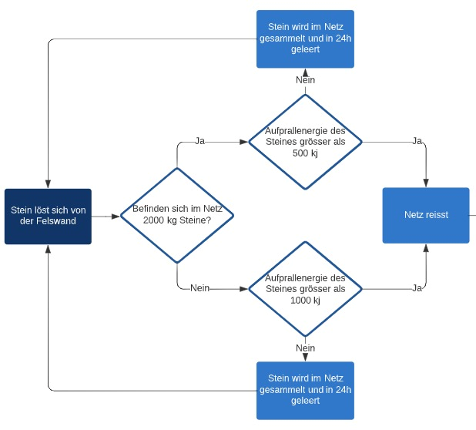
Anzahl Durchbrüche: 3387
Durchbrüche pro Jahr: 0.0249
Notes:
Lukas
Um einen genauen Überblick zu haben, wann es bei den Sicherheitsnetzen zu einem Durchbruch kommen kann, haben wir in einem Flussdiagramm alle wesentlichen Punkte notiert.
Wenn sich ein Stein löst muss man zuerst feststellen, ob sich bereits eine Masse von insgesammt 2000kg in den Sicherheitsnetzen befindet. Falls nein, dann hält das Netz noch eine Aufprall Energie von 1000kj aus. Wenn also ein Stein mit 1000kj oder mehr in das Netz fliegt, dann ist mit einem Netzdurckbruch zu rechnen. Wenn die Aufprall energie aber weniger beträgt, so hält das Netz stand.
Falls sich allerdings wie hier im oberen Bereich des Flussdiagramms 2000kg Steine im Netz befinden. So ist das Netz nur noch bis zu einer Aufprallenergie von 500kj sicher. Wenn diese Energie überschritten wird, dann kommt es zu einem Netzdurchbruch.
Diese Faktoren haben wir natürlich auch in unserem Modell berücksichtigt. Mit den Berechnungen kamen wir dann auf eine Anzahl von insgesammt 3387 Durchbrüchen. Das klingt erstmal viel, es sind jedoch somit nur 0.025 Durchbrüche pro Jahr.l

Slide 22
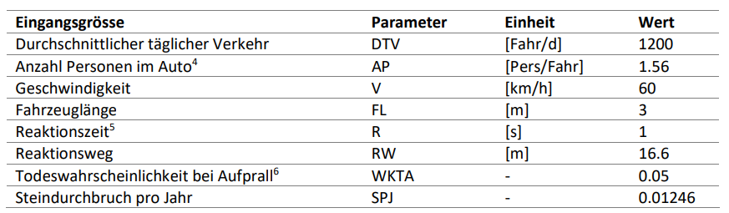
Verkehr
0.0249
Notes:
Pascal
Um die Todeswahrscheinlichkeit auszurechnen, brauchten wir noch einige Angaben zum Verkehr. Der durchschnittliche tägliche Verkehr und die Geschwindigkeit waren von der Aufgabe vorgegeben. Andere Angaben wie die durchschnittliche Anzahl Personen pro Auto holten wir vom Bundesamt für Statistik oder Angaben wie der Reaktionsweg berechneten wir selbst. Die durchschnittliche Länge eines Autos beträgt zwar 4 Meter, aber für die Berechnung haben wir 3 Meter genommen, weil sich Personen vorne im Auto aufhalten und wir den hinteren Teil des Autos nicht mitrechnen müssen.

Slide 23
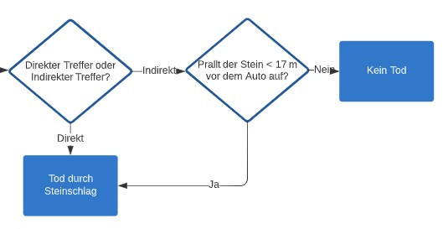
Verkehr
Direkt: 0.0025
Indirekt: 0.00069
Notes:
Pascal
Mit diesen Angaben konnten wir nun die Todeswahrscheinlichkeiten berechnen. Somit erreichten wir bei einem direkten Treffer eine Todeswahrscheinlichkeit von 0,0025. Weiter berechneten wir noch die Todeswahrscheinlichkeit bei einem indirekten Treffer. Ein indirekter Treffer definierten wir als, wenn ein Stein weniger als 17m vor dem Auto runterfällt und der Fahrer somit mit 60km/h aufprallt. Da kamen wir auf eine Todeswahrscheinlichkeit von 0,00069. Schlussendlich wurden diese 2 Wahrscheinlichkeiten addiert und mit der Anzahl Durchbrüche pro Jahr und Anzahl Personen im Auto multipliziert.

Slide 24

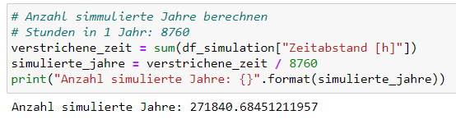
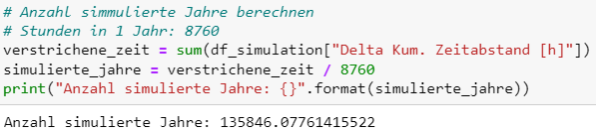
Die Beichte
Falsch
Richtig
Notes:
Alex
Bevor wir zu unserer Resultat kommen, haben wir leider etwas zu beichten.
Präsentation vorbereitet → Fehler im Code aufgefallen.
falsche Parameter bei der Berechnung der Anzahl simulierten Jahren ausgewählt.
Wie man im Code sieht, haben wir bei der Projektabgabe die Spalte „Zeitabstand“ ausgewählt anstatt die richtige Spalte „Delta kumulierter Zeitabstand“.
Dadurch wurde unser Schlussresultat (also Todeswahrscheinlichkeit) viel grösser, weil wir doppelt so lange simuliert haben als nötig.

Slide 25
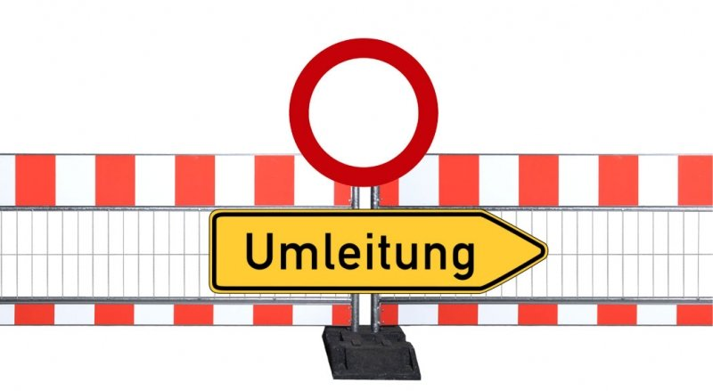
Schlussfolgerung
<
Modellierte Todeswahrscheinlichkeit pro Jahr: 0.000124
Strasse wird gesperrt
Grenzwert Todeswahrscheinlichkeit pro Jahr: 0.0001
Notes:
Alex
Damit die Strasse offen bleiben kann, muss gezeigt werden, dass die jährliche Todeswahrscheinlichkeit kleiner als 10^-4
Nachdem wir die richtige Parameter ausgewählt haben, kamen wir auf eine Wahrsch. von 0.000124 was grösser ist als der Grenzwert.
Die Strasse hätte eigentlich gesperrt werden müssen.

Slide 26
Learnings
GitHub
Python Kenntnisse (Pandas, Seaborn, Scipy, numpy)
Explorative Datenanalyse
Datenvisualisierung
Monte Carlo Simulation
Notes:
Ben
Damit die Strasse offen bleiben kann, muss gezeigt werden, dass die jährliche Wahrscheinlichkeit von Todesfällen infolge Steinschlags kleiner als 10-4 ist.

Slide 27
Steinschlagrisiko
Die Strasse wird geschlossen
Notes:
Ben

